Slide 1



中国港口中长期发展展望Long-term development prospects of Chinese ports
来源：上海国际航运研究中心 汇报人：河海研究生

Slide 2
2008~2015年港航市场走势
2014年
航运市场触底反弹
2011年
4
?
航运市场低迷
2
5
3
2015.11
1
中国出口集装箱运价指数已经达到了历史最低点700多点
2012年
2008年
航运市场二次探底
金融危机全面爆发

Slide 3
那么从中长期来看，
中国港口业的发展究竟会发生哪些变化？
?

Slide 4


中国港口中长期发展展望
1
全球贸易发展特点及趋势判断
港航业是贸易的派生产业，因此首先来梳理目前全球贸易发展表现出哪些特点及发展趋势
目 录
CONTESTS
2
中长期中国港口发展展望
根据上述对全球贸易特点和形势的判断，对我国港口中长期发展做预测展望

Slide 5
1 全球贸易发展特点及趋势判断
1
中长期全球贸易仍将存在增量空间，但增速将保持“低档”运行
2
中长期区域内贸易量仍将快速提升，促进区域内运输需求增长
3
发展中国家仍将成为未来贸易发展新的增长点
4
中长期全球贸易中加工制成品将保持快速增长

Slide 6
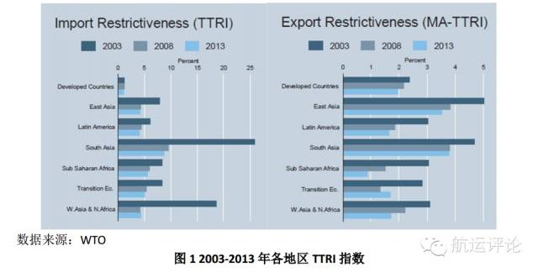
1.1 中长期全球贸易仍将存在增量空间，但增速将保持“低档”运行
（1） 关税成本降低将利好国际贸易
国际贸易关税下调从根本上减少了全球贸易的阻力，降低了货物价格成本，促进国际贸易的发展。
1、从2008年至2013年，全球各地区的进出口国际贸易关税水平均呈现出下降趋势。
2、其中，东亚、拉丁美洲、撒哈拉以南非洲地区等发展中国家关税限制下调明显。
注： TTRI即全球关税贸易限制指数

Slide 7
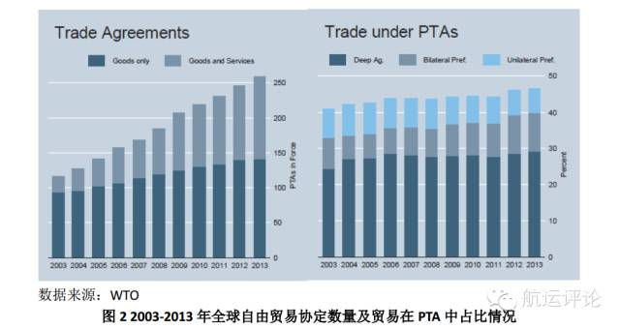
（2） 自由贸易协定数量增加将促进地区间贸易
自由贸易协定是两国或多国间具有法律约束力的契约，目的在于促进经济一体化，推动贸易自由化，消除贸易壁垒，允许产品与服务在国家间自由流动。
1、2003到2013的十年间，自由贸易协定数量快速增加，贸易协定数自2003年翻了1.5倍，数量已超过250个。
2、各国对优惠贸易协定(PTA)内容不断得到深化，PTA对各国贸易的重要性也逐步得到体现，PTA对欧洲、美洲南部、东南亚地区的贸易发展起着极其重要的作用。

Slide 8
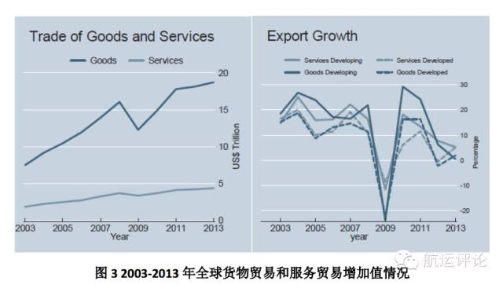
（3） 货物进出口贸易额增长明显
2003至2013年间，货物与服务贸易额持续增长。
其中，国际贸易货物贸易额增长尤为明显。虽然该增加值中包含了货值增加的因素，但货量的增加情况仍然是比较突出的。
可见，全球商品贸易仍然活跃。

Slide 9
2015年前三季度交通运输运行分析报告
1
客运平稳增长，结构调整进一步深化
2
货运稳步增长，增速略有放缓
3
港口生产基本平稳，外贸增速由负转正
4
运价指数低位震荡
5
投资增速逐季放缓，规模仍处高位

Slide 10

1-10月物流经济数据出炉
1-10月航空客货运输增长较快
全国民航完成货运量507.8万吨，同比增长5.3%，完成货物周转量合计167.8亿吨公里，同比增长9.9%
全国民航完成客运量3.7亿人，同比增长11.6%，完成旅客周转量6074亿人公里，同比增长15%。
1-10月港口货物吞吐量低速增长
沿海规模以上港口完成货物吞吐量65.6亿吨，同比增长1.5%，其中外贸货物吞吐量27.2亿吨，同比增长0.7%。

Slide 11
1-10月物流经济数据出炉
1-10月公路货运量平稳增长
1-10月，全国公路完成货运量289.5亿吨，同比增长6.1%，增幅比1-9月提高0.1个百分点，完成货物周转量52542亿吨公里，同比增长5.9%，增幅与1-9月持平。
10月水路货运量增速有所回升
10月份，全国水路完成货运量5.6亿吨，同比增长7%，增速比9月份回升2个百分点，比8月份回升3个百分点，完成货物周转量8282亿吨公里，同比下降0.3%，降幅比9月份收窄0.9个百分点。
1-10月铁路货物运输同比下降13.6%
1-10月，全国铁路累计完成货运量28亿吨，同比下降11.9%，降幅比1-9月份扩大0.5个百分点。1-10月份，全国铁路完成货物周转量19737亿吨公里，同比下降13.6%，降幅比1-9月份扩大0.4个百分点。

Slide 12
中国铁路总公司2015年前三季度亏损94亿元
2015年前三季度亏损94亿元
中国铁路总公司2015年前三季度财务审计报告显示，该公司1-9月份总收入6577.74亿元，净利润-94.35亿元，前8个月净利润为-88.2亿元;去年同期为-34.42亿元，同比大幅下降174.11%。
自成立以来，该司负债率第一次降低
中铁总总资产由年中的5.82万亿元，跃升至三季度的5.97万亿元，负债率由年中的66.32%降至当前的66.0%。
年底，该司或获得等额财政补贴
按往年惯例，中铁总将在年底获得与亏损值等额的财政补贴。如将补贴计入，则2015年年报将显示，中铁总略有盈利。

Slide 13
中国人寿物流争霸，10亿美元入股地产物流巨头普洛斯！
地产物流巨头
普洛斯
中邮人寿
中国人寿拟投资10多亿美元，持有这笔资产约30%股权，这将是中国人寿迄今规模最大的跨境房地产交易。
？？？？
中国人寿
收购物流地产成立新的基金
平安集团
中国人寿则于11月5日正式成为普洛斯美国200多个仓库资产的最大股东。
从中国人寿在物流地产投资道路上前赴后继的身影中不难看出，物流地产充满了诱惑。
普洛斯也在最新公告中强调，是次收购美国200多家仓库的投资组合收益率将达到5.6%。

Slide 14
感谢聆听
中国港口中长期发展展望

Slide 15



特别鸣谢
Acknowledgement
创意来源：云课堂《秋叶教你马上搞定高颜值PPT》
引用摄影作品：河海大学新校门
@Autumn王童鞋

Slide 16


河海研究生 出品
@Kian_阿建 制作
关注《河海研究生》微信，回复“模板”即可免费下载全套河海大学定制版学术PPT模板

